Slide 1



Омский летно-технический колледж гражданской авиации имени А.В. Ляпидевского
«Имя мое во славе моего Отечества»
295 лет со дня рождения великого русского полководца
Омск 2026

Slide 2
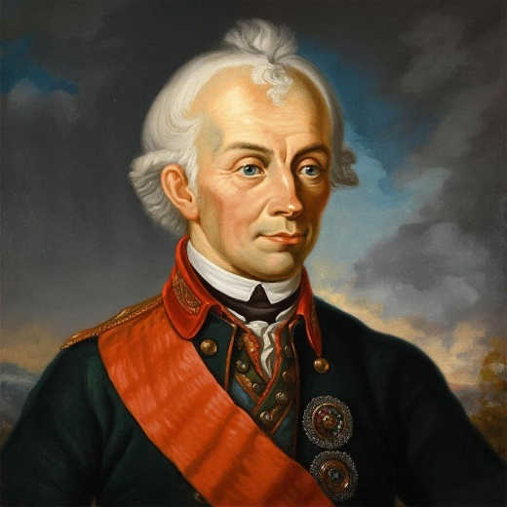
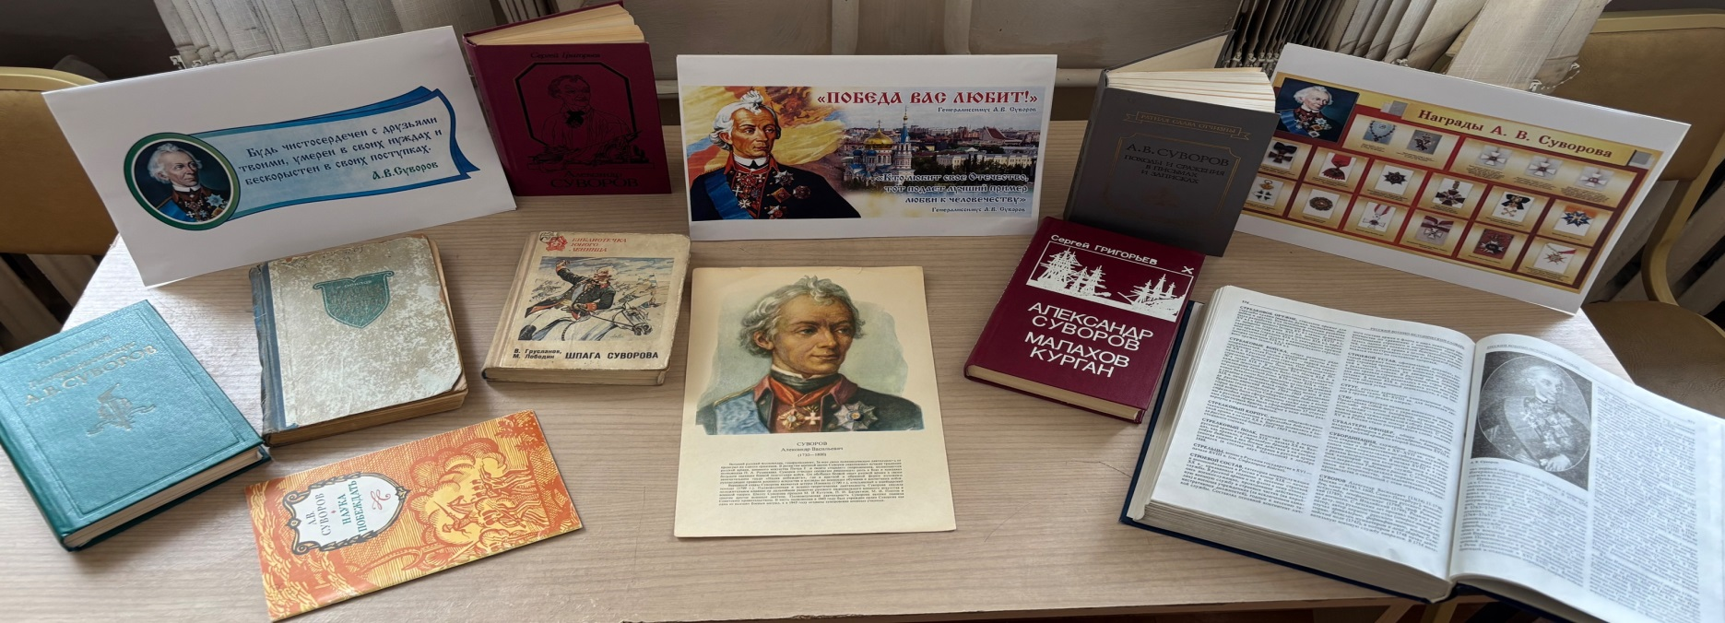
Александр Васильевич Суворов (1730-1800)
Александр Васильевич Суворов был одним из основоположников русского военного искусства, национальным героем России и военным теоретиком, который за всю свою карьеру не проиграл ни одного сражения и неоднократно разбивал значительно превосходящие по численности силы противника. Александр Васильевич являлся генерал-фельдмаршалом, генералиссимусом и обладателем многих других военных званий.

Slide 3

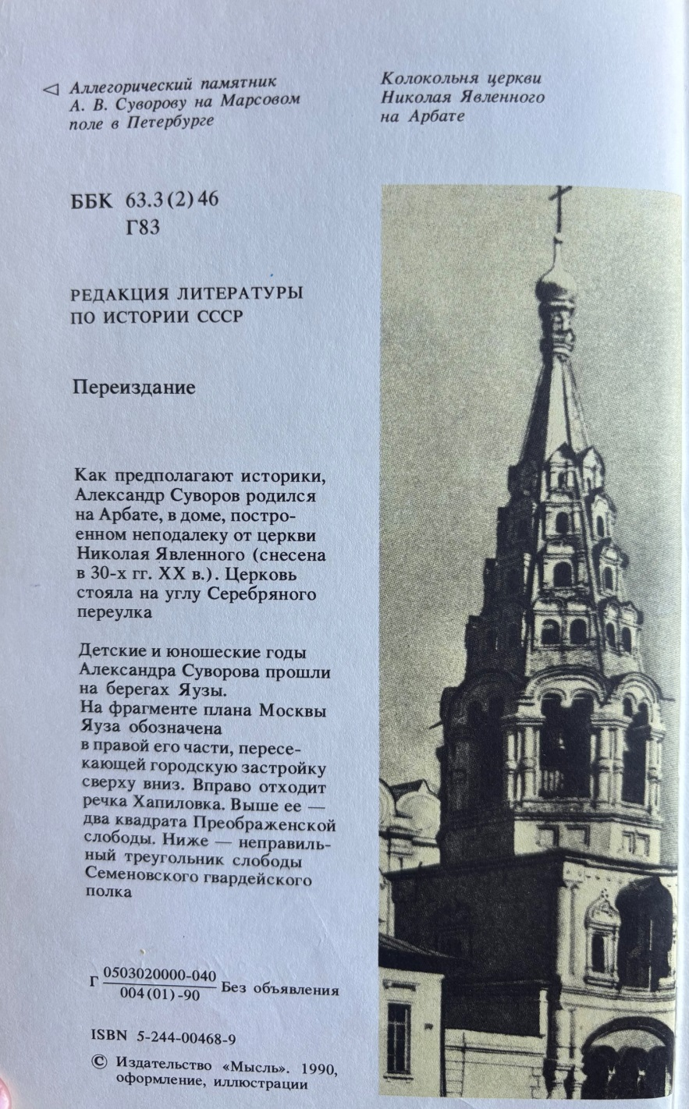
Александр Васильевич родился в дворянской семье потомственных военных. Уже в детстве он отличался впечатлительностью, острой наблюдательностью и блестящими способностями, сильным характером и мечтой о военной славе

Slide 4

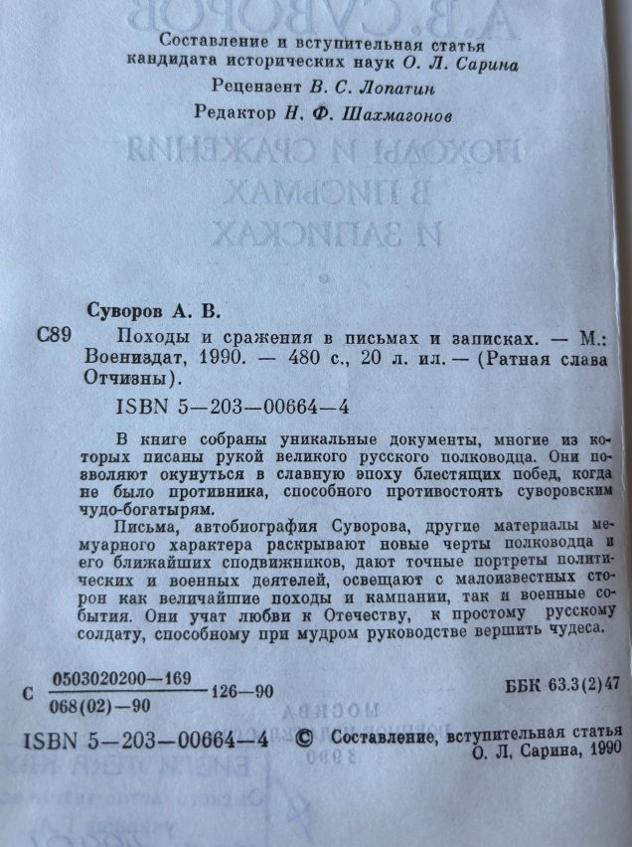


Суворов завершил разработку русской военной доктрины и сформулировал ее основные принципы: самобытность, преобладание качественного элемента над количественным, национальная гордость, сознательное отношение к своему делу, инициатива, использование успеха до конца

Slide 5

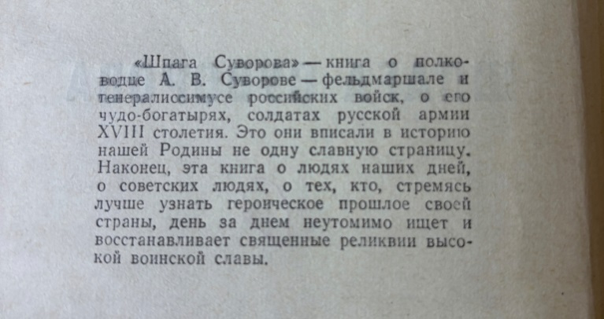
Суворов потратил всего себя и свою жизнь только для войны и военного дела: он променял детство, юношество, удачную семью, беспечную жизнь и спокойную старость только на одно – служению Родине.

Slide 6

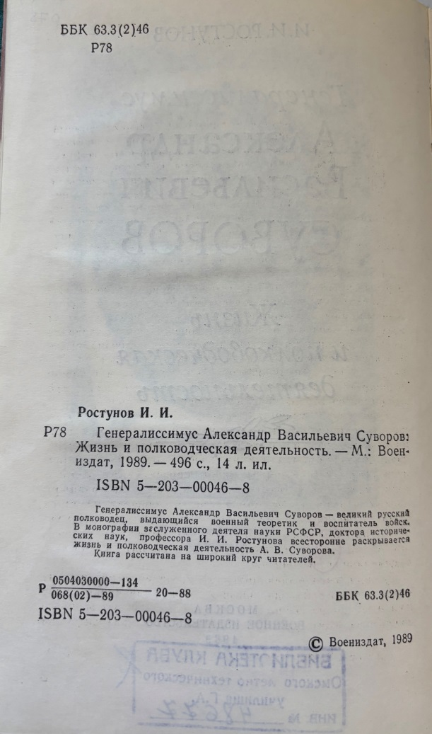
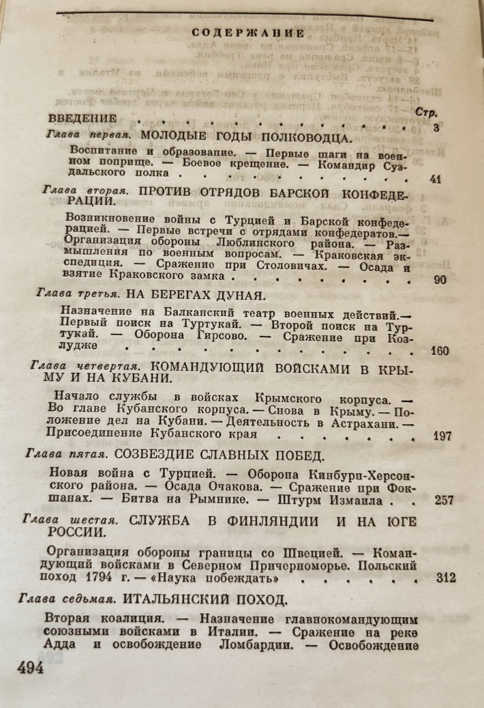
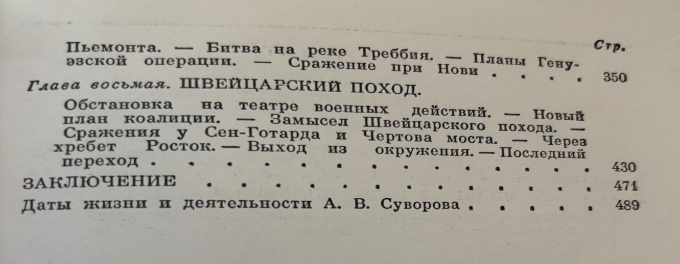
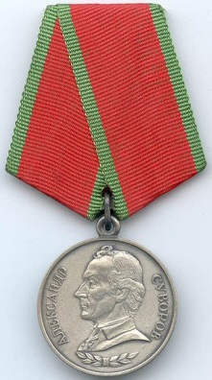

Slide 7

А. В. Суворов был одним из величайших военных людей за всю историю человечества и единственным «солдатом-генералом»!
1747 – капрал
1750 – подпрапорщик
1751 – сержант
1756 – премьер-майор
1758 – подполковник
1768 - бригадир
1770 – генерал – майор
1774 – генерал-поручик
1786 – генерал – аншер
1794 – генерал –фельдмаршал
1799 - генералиссимус
Печатается по изданию: С. Григорьев. Александр Суворов, М.: Детская литература, 1980.

Slide 8

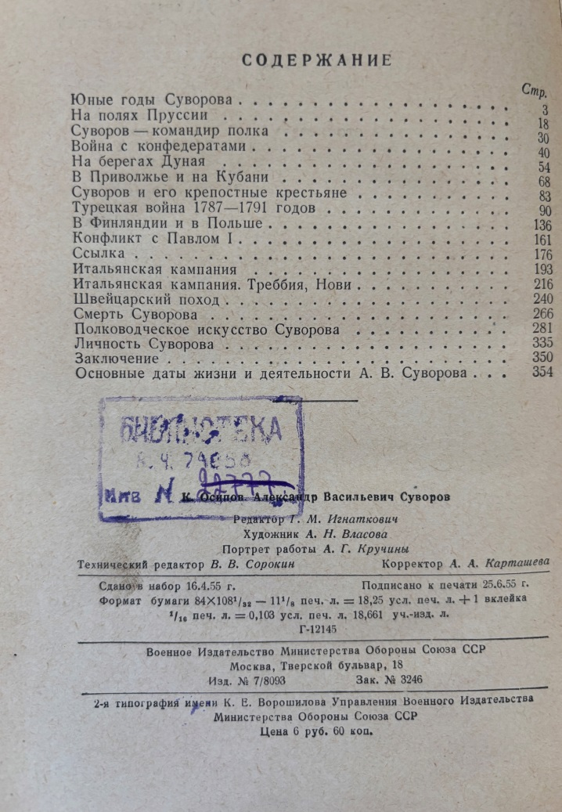
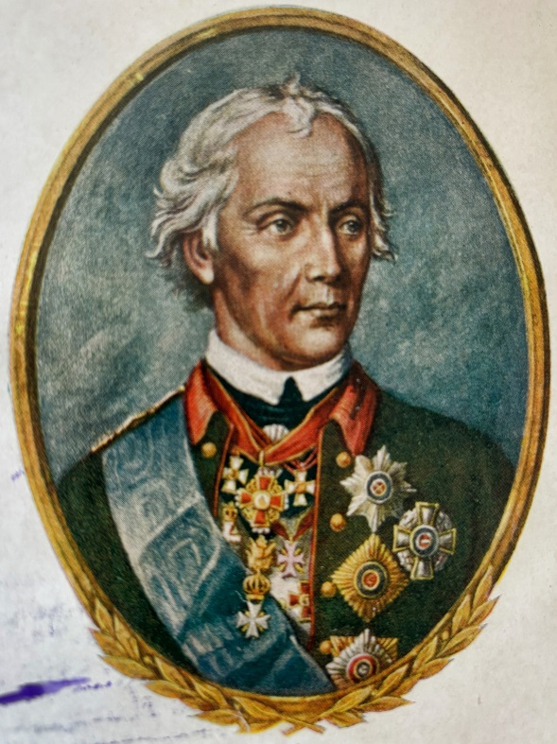


Slide 9
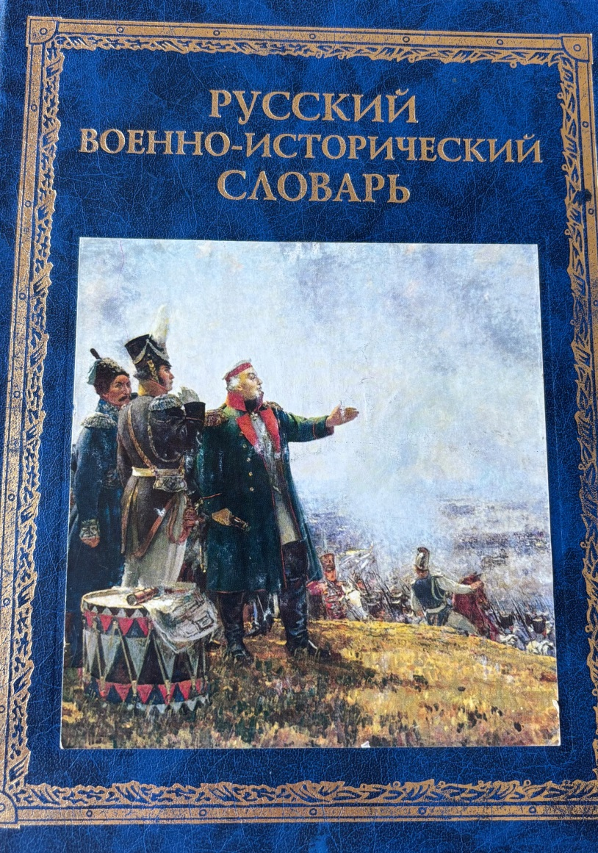
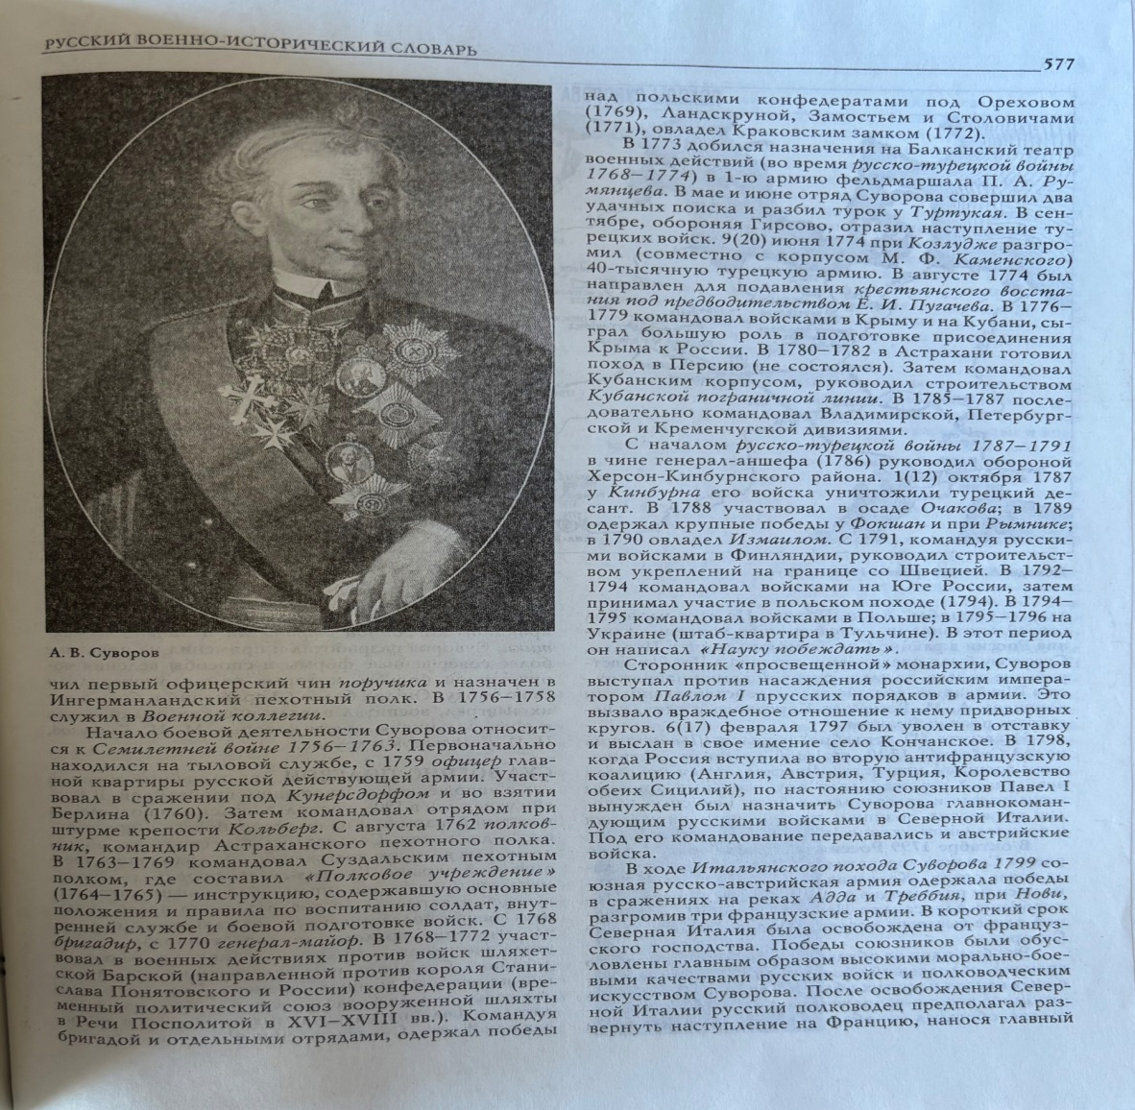

Slide 10
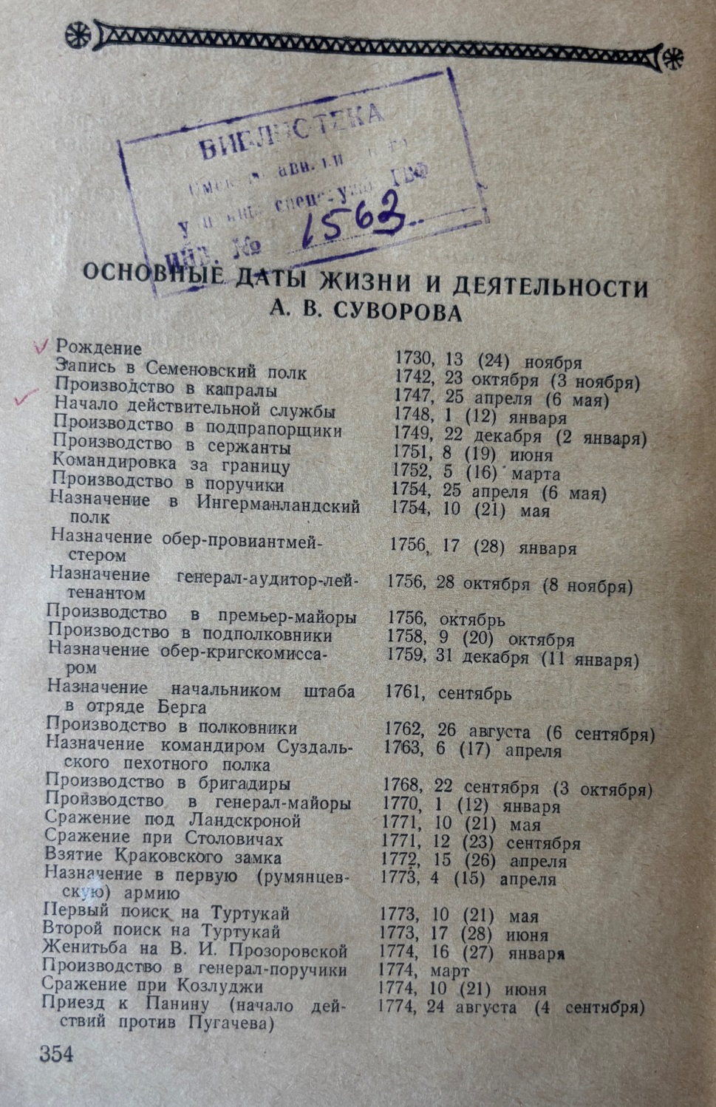
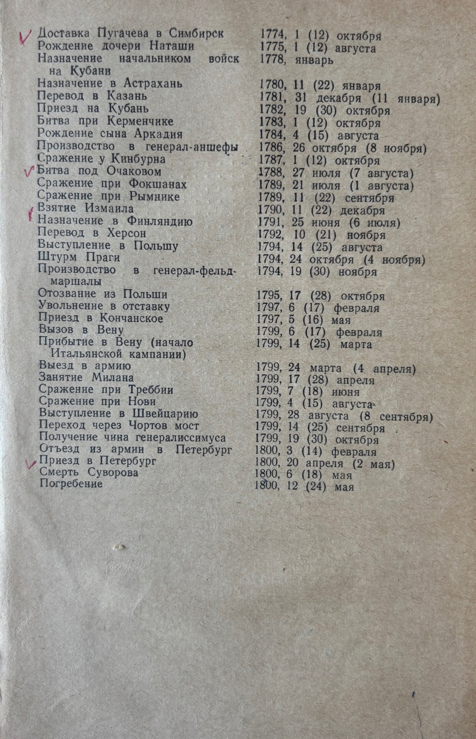

Slide 11
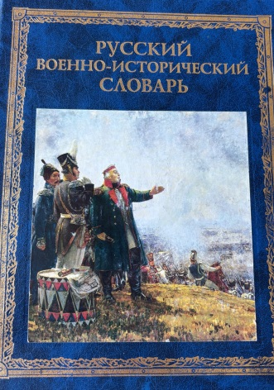






Приглашаем вас продолжить знакомство с жизнью и подвигами Суворова, обратившись к книгам, представленным на выставке.

